Slide 1



ДӘРІС №10
ҚАЗАҚСТАНДАҒЫ ЛОГИСТИКАЛЫҚ ЖҮЙЕ. Барлық логистикалық жүйелердің артықшылығы мен кемшіліктерін талдау
ГЕОГРАФИЯ ҒЫЛЫМДАРЫНЫҢ КАНДИДАТЫ, ПРОФЕССОР
ТОКБЕРГЕНОВА АЙГУЛ АБДУГАППАРОВНА

Slide 2
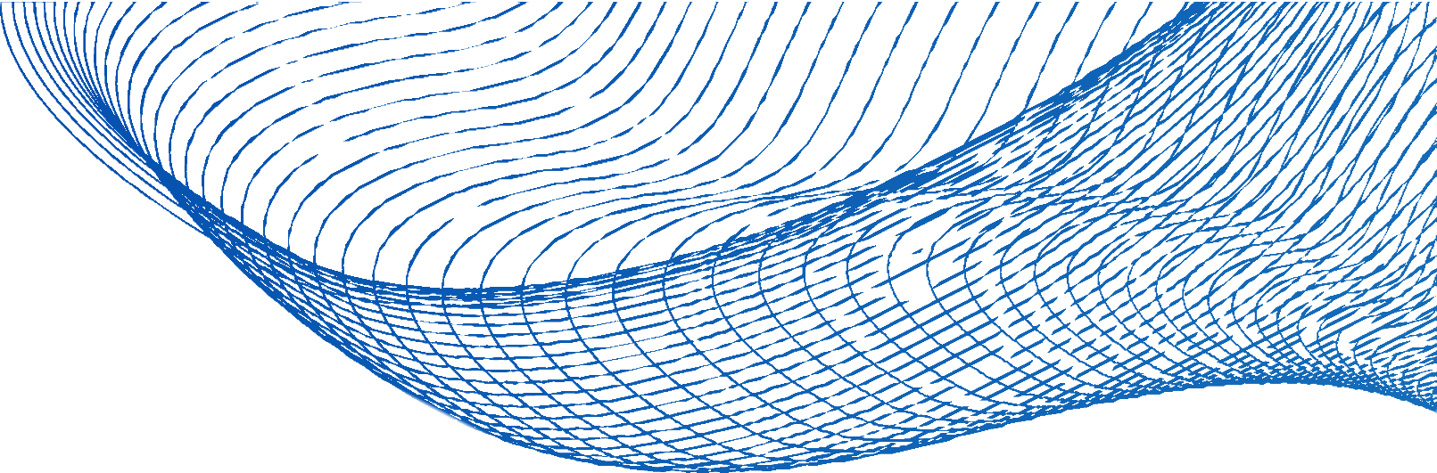

ЛОГИСТИКАЛЫҚ ЖҮЙЕ
Логистикалық жүйе түсінігі жалпы жүйе түсінігіне қатысты жеке ұғым болып табылады. Сондықтан да, ең алдымен, жалпы жүйе түсінігіне анықтама беріп, содан кейін қандай жүйелер класы логистикалыққа жататынын анықтаймыз.
Энциклопедиялық сөздікте "жүйе" түсінігінің мынадай анықтамасы берілген: «жүйе» (грек сөзінен алынған бөліктерден құралған біртұтас, бірігу деген мағынаны білдіреді) — бір - бірімен өзара байланысты және қарым - қатынаста болатын, белгілі бір "тұтастықты, бірлікті құрайтын көптеген элементтер".

Slide 3


ЖҮЙЕ АРТЫҚШЫЛЫҚТАРЫ
Тұтастык және мүшелік
Жүйе дегеніміз бір - бірімен өзара әрекет ететін элементтердің тұтастық жиынтығы.
Элементтер тек жүйеде ғана болатынын ескеру қажет. Жүйеден тыс - бұл тек жүйе құраушы потенциалды қабілеттілігі бар объектілер. Жүйе элементтері түрлі сапада болуы мүмкін, бірақ олар бір уақытта үйлесімді болуы да мүмкін.
Байланыстар
Жүйе элементтері арасында белгілі бір байланыс бар, олар осы жүйенің интегративті сапасын заңды қажеттілікпен анықтайды.
Байланыстар заттай, ақпараттық, тура, кері және т.б. болуы мүмкін. Жүйенің ішіндегі элементтер арасындағы байланыстар, жеке элементтердің сыртқы ортамен байланысына қарағанда күшті болуы тиіс, әйтпесе кері жағдайда жүйе қалыптаса алмайды.

Slide 4
ЖҮЙЕ АРТЫҚШЫЛЫҚТАРЫ
Ұйымдастыру
Интегративті қасиеттер
Жүйе элементтерінде жүйенің құрушы факторлардың болуы тек оның құрылу мүмкіндігін кӛрсетеді. Жүйенің пайда болуы үшін реттелген байланыстар қалыптастыру қажет, ягни жүйенің белгілі бір құрылымы, ұйымдастырылуы.
Жүйенің интегративті қасиеттерінің болуы, яғни жалпы жүйеге тән, бірақ оның жеке элементтеріне тән емес.

Slide 5

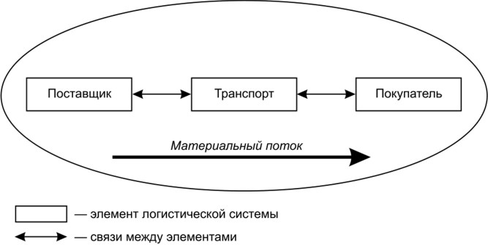

Материалды ағымдарды жылжыту білікті персоналмен түрлі техника арқылы: көлік құралдары, тиеу - түсіру жұмыстары және т.б. жүзеге асырылады. Логистикалық үрдіске түрлі үй - ғимараттар кіріседі, үрдістің жүруі оған деген ең қозғалмалы және мерзіммен қорда жинақталып отыратын жүктердің дайындық дәрежесіне тәуелді болады. Жүктердің өтуін камтамасыз ететін өндірістік күштердің жиынтығы жақсы ма, жаман ба, дегенмен әр уакытта ұйымдасқан. Егер материалды ағымдар болса, онда әр уақытта белгілі бір тауар ӛткізуші жүйе болады. Дәстүрлі түрде бұл жүйелер арнайы жобаланбайды, ол жеке элементтер қызметінің нәтижесінде пайда болады.

Slide 6
Логистикалық жүйе түрі | Артықшылықтары | Кемшіліктері
Дәстүрлі (классикалық) | Тұрақтылық, қарапайым басқару, төмен бастапқы шығын | Тиімсіздік, баяу бейімделу, ақпараттың кеш жетуі
Интеграцияланған логистика (SCM) | Барлық бөлімдердің үйлесімді жұмысы, шығынды азайтады | Күрделі басқару, жоғары ІТ шығындары
Жеткізушілермен серіктестік жүйесі (VMI, JIT) | Қойма шығындарын азайтады, уақытылы жеткізу | Тәуекел жоғары (жеткізушіге тәуелділік), үздіксіз бақылау қажет
Цифрлық (Smart logistics) | Автоматтандыру, нақты уақыттағы бақылау, аналитика | Жоғары инвестиция, киберқауіптер
Жасыл логистика (Green logistics) | Экологиялық таза, имиджді жақсартады | Қымбат технологиялар, баяу қайтарым
Глобалды логистика | Нарық кеңеюі, масштабтық тиімділік | Кедендік шектеулер, геосаяси тәуекелдер

Slide 7


Логистикалық жүйелердің тағы бір оңтайлы тұсы олардың макро және микро деңгейлерде жұмыс істеуінде.
Түрлі елдерді қамтитын макрологистикалық жүйенің қалыптасуы кезінде халықаралық экономикалық қатынастардың құқықтық және экономикалық ерекшеліктерімен байланысты, елдердің көлік заңдылықтарының ерекшеліктерімен байланысты қиындықтарды және сондай-ақ басқа кедергілерге төзу қажет. Мемлекетаралық бағдарламалардағы макрологистикалық жүйелердің қалыптасуы біртұтас экономикалық кеңістік құрылуын, ішкі шекараларсыз тауарларды, капиталдарды, ақпараттарды, еңбек ресурстарын тасымалдаудағы кедендік кедергілерсіз ортақ рыноктың құрылуын талап етеді.

Slide 8


КЕМШІЛІКТЕР
Жүйелердің қойма логистикасының негізгі кемшілігі - басшылықтың өз кәсіпорнының нақты мәселелерін (немесе олардың себептерін) түсінбеуі және стандартты "заманауи" ақпараттық жүйені енгізуге немесе басқа компанияның қоймасын ұйымдастыруды көшіруге тырысуы.
Логистикалық жүйелердің ең типтік мәселелері
жеткізу тізбегін ұтымды басқарудың болмауы
дамымаған көлік желісі
терминалдық-логистикалық кешендер желісінің болмауы
техникалық қамтамасыз етудің жеткіліксіз деңгейі
қоймалар мен қойма кешендерін басқару тиімділігін арттыру саласында білімнің болмауы.
Мұндай кемшілітерді, жұмыстың ағымдағы нысандары мен алгоритмдерін талдау және өзгеру мақсаттарын әзірлеу (көбінесе сыртқы консалтингті тарту арқылы). Осыдан кейін мақсаттарға жету және нақты мәселелерді шешу шаралары анықталады. Ресейлік кәсіпорындарда бұған назар аударылмайды. Нәтижесінде-көңілсіздік, сондай-ақ қойма шаруашылығын пайдалануға байланысты шамадан тыс шығындар. "Жалпы типтік мәселелерді" емес, жергілікті, өзекті мәселелерді шешу керек.

Slide 9
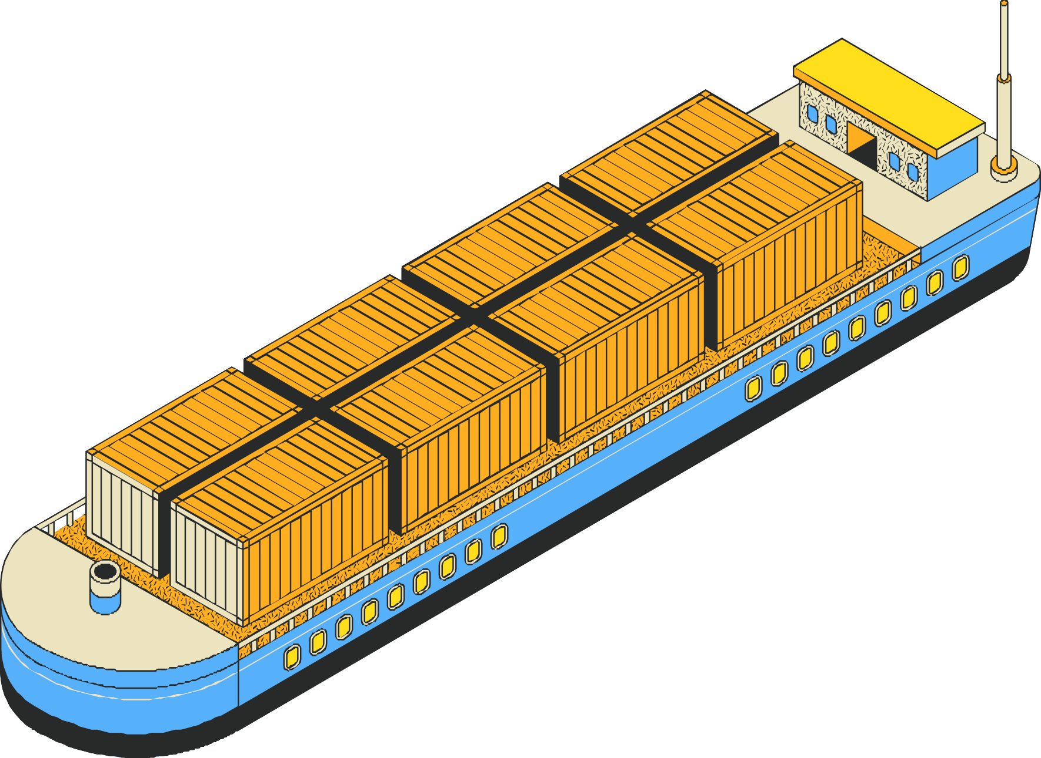

ЛОГИСТИКАЛЫҚ ЖҮЙЕЛЕРДІҢ БАСТЫ КЕМШІЛІГІ-ӨНДІРІСТІК БӨЛІМШЕЛЕР МЕН ТЕХНОЛОГИЯЛЫҚ ЦИКЛ КЕЗЕҢДЕРІ АРАСЫНДА АЙТАРЛЫҚТАЙ БУФЕРЛІК ҚОРЛАРДЫҢ ЖЕТКІЛІКСІЗДІГІ ЖӘНЕ ҚОЛДАУ ҚАЖЕТТІЛІГІНҢ ТӨМЕНГІ КӨРСЕТКІШТЕРІ
Мұнда орталық басқару жүйесі кәсіпорынның әртүрлі учаскелері арасындағы материалдық ағындардың алмасуына араласпайды, олар үшін ағымдағы өндірістік тапсырмаларды белгілемейді. Жеке технологиялық буынның өндірістік бағдарламасы келесі буынның Тапсырыс мөлшерімен анықталады. Орталық басқару жүйесі өндірістік технологиялық тізбектің соңғы буынына ғана міндет қояды.

Slide 10
Қазақстан және әлем бойынша логистика статистикасы (2024ж. – 2025ж.)
Көрсеткіш | Мәлімет
Қазақстанның Логистика тиімділік индексі (LPI, 2024) | 3.05 (Рейтинг: 63-орын, Дүниежүзілік банк деректері бойынша)
Орташа жеткізу уақыты (ішкі тасымал) | 1–3 күн
Орташа жеткізу уақыты (экспорт/импорт) | 6–12 күн
Логистика саласындағы жұмысшылар үлесі | 4.3% жалпы еңбек нарығынан
Негізгі бағыттар | Қытай – Еуропа тасымал дәлізі, Транскаспий бағыты
Цифрлық логистика нарығының өсімі (2025 болжам) | +15% жылына
Жасыл логистика жобалары (2025) | 20-дан астам жаңа бастама (экологиялық көлік, қалдықсыз қойма)

Slide 11
ЛОГИСТИКАЛЫҚ ЖҮЙЕЛЕРДІҢ КЕМШІЛІКТЕРІН ЖОЮ МАҚСАТЫНДА ЖАСАЛУЫ ТИІС ЖҰМЫСТАР:
артық қорлардан бас тарту
материалдарды тез сатып алу мүмкіндігі туралы ақпарат немесе сұраныстың өзгеруіне жедел әрекет ету үшін резервтік қуаттың болуы;
өндірілген тауарларды сату саясатын сатылатын тауарларды өндіру саясатымен ауыстыру;
қуаттарды толық жүктеу міндеті технологиялық процесс бойынша өнімнің өту мерзімдерін барынша азайтумен ауыстырылады;
ресурстардың оңтайлы партиясының төмендеуі, өңдеу партиясының төмендеуі; жоғары сапалы тапсырыстарды орындау;
зауытта бос тұрып қалудың және ұтымсыз тасымалдаудың барлық түрлерін қысқарту.

Slide 12

ҚОРЫТЫНДЫ
Логистикалық жүйелердің артықшылықтары мен кемшіліктерін салыстыра келе, цифрлық технологияларды қолдану әлемде логистиканы дамытудың басым бағыттарының бірі болып табылатынына көз жеткізуге болады. Перспективалы бағыттар: пилотсыз көлік құралдарын қолдана отырып жүк тасымалын уберлендіру, әртүрлі өнімдерді шығару үшін үш өлшемді басып шығару, дрондарды қолдану, деректердің үлкен массивтерін талдау, материалдық құралдардың интеллектуалды датчиктерін пайдалану және тағы басқалары. Бұл мәселеге тек коммерциялық компаниялар ғана емес, мемлекет те назар аударуы тиіс.
Сонда артықшылартар мен кемшіліктердің ара-қатынасы тым алшақтап кетпеуіне сенімді бола аламыз.

